Slide 1
ВЫПОЛНИЛА
УЧИТЕЛЬ МАОУ СОШ с. Натальино
Смирнова Т.В.

Slide 2
Страна росла,
Трудилась неустанно,
Сил набиралась мирная страна.
И вдруг –
Тревожный голос Левитана:
- Внимание, товарищи, война!
Война!…Война!
В ушах гремели взрывы.
Полнеба дым пожарищ закрывал.
И в полный рост, строги и молчаливы
Все встали на борьбу и стар, и мал.
На землю нашу грозно враг ломился
Под орудийный грозовой раскат…
И пионер солдатом становился
И воевал бесстрашно, как солдат..

Slide 3
22 июня 1941 года мирная жизнь нашей страны была разрушена вероломным нападением фашистской Германии. И, чтобы не оказаться в фашистском рабстве, ради спасения Родины народ вступил в смертельный бой с коварным, жестоким, беспощадным врагом. И рядом со взрослыми на защиту Родины встали дети. Мальчишки девчонки 1941 года. Их никто не призывал воевать, но они считали, что должны взять на себя равную со старшими меру ответственности. «За Россию, за народ, за все на свете».

Slide 4
Ах, война, что ты сделала, подлая:
Стали тихими наши дворы,
Наши мальчики головы подняли-
Повзрослели они до поры,
На пороге едва помаячили
И ушли, за солдатом – солдат…
До свидания мальчики!
Мальчики, поскорей возвращайтесь назад.

Slide 5
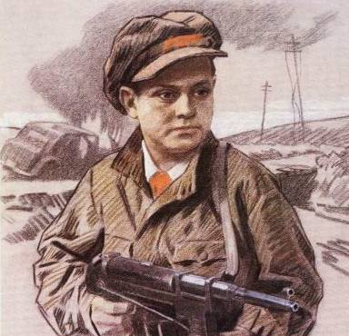
Леня Голиков родился в 1926 году в деревне Лукино Полавского района Ленинградской области (ныне это Парфинский район Новгородской области). Отец Лени – Голиков Александр Иванович – работал мастером на сплаве леса, а мать – Екатерина Алексеевна – была домохозяйкой.
В 1935 году Леня поступил в школу, находившуюся в соседней деревне Мануйлово. Там он вступил в пионеры. Как и большинство мальчишек, рос подвижным, веселым, хулиганистым. Таким и остался он в воспоминаниях сверстников: организатором ребячьих игр и баталий, инициатором дальних походов на плотах по реке. Любил Ленька побродить по лесу, посидеть с удочкой у реки, любил читать книги и петь.

Slide 6
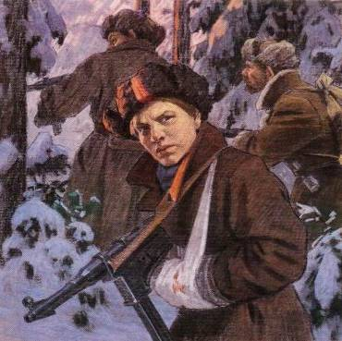
Война обрушилась на белорусскую землю. В деревню, где жил Марат Казей с мамой – Анной Александровной, ворвались фашисты. Осенью Марату уже не пришлось ходить в школу, в пятый класс. Школьное здание фашисты превратили в свою казарму. Враг лютовал. За связь с партизанами была схвачена Анна Александровна Казей, и вскоре Марат узнал, что маму повесили в Минске. Гневом и ненавистью к врагу наполнилось его мужественное сердце. Вместе с сестрой Адой, Марат ушёл к партизанам в Станьковский лес.

Slide 7
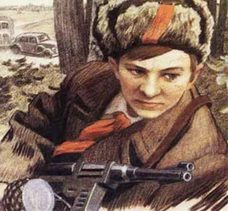
Валя Котик
родился 11 февраля 1930 года в селе Хмелёвка Шепетовского района Хмельницкой области. Учился в школе № 4 г. Шепетовки, был признанным вожаком своих ровесников. Когда в Шепетовку ворвались фашисты, Валя Котик вместе с друзьями решили бороться с врагом. Ребята собирали на месте боёв оружие, которое потом партизаны на возу с сеном переправили в отряд. Присмотревшись к мальчику, коммунисты доверили Вале быть связным и разведчиком своей подпольной организации.

Slide 8
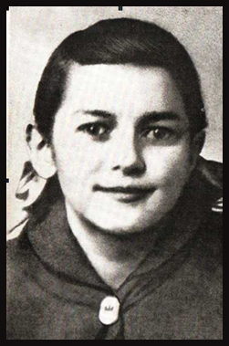
Ленинградская школьница, Зина Портнова в июне 1941 года приехала с младшей сестрой Галей на летние каникулы к бабушке в деревню Зуи, близ станции Оболь (Шумилинский район Витебщины). Ей было пятнадцать...
В Оболи была создана подпольная комсомольско - молодежная организация "Юные мстители" (руководитель Е. С. Зенькова) и Зину в 1942 г. избрали членом ее комитета. С августа 1943 она стала разведчицей партизанского отряда им. К. Е. Ворошилова бригады им. В. И. Ленина. Она участвовала в дерзких операциях против врага, в диверсиях, распространяла листовки, по заданию партизанского отряда вела разведку.

Slide 9
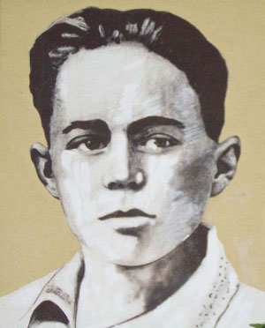
Володя Дубинин – отважный партизанский разведчик, герой широко известной книги Л. Кассиля и М. Поляновского «Улица младшего сына».
В довоенное время семья Дубининых состояла из четырёх человек. По рассказам мамы Евдокии Тимофеевны, Володя был неугомонным, деятельным, всегда стремившимся осуществить в жизни то, что наполняло мечтами его горячую голову.

Slide 10
За операцию по разведке и взрыву железнодорожного моста через реку Дрисса к правительственной награде была представлена ленинградская школьница Лариса Михеенко. Но вручить своей отважной дочери награду Родина не успела…
Война отрезала девочку от родного города: летом уехала она на каникулы в Пустошкинский район, а вернуться не сумела - деревню заняли фашисты. Мечтала пионерка вырваться из гитлеровского рабства, пробраться к своим. И однажды ночью с двумя старшими подругами ушла из деревни.

Slide 11
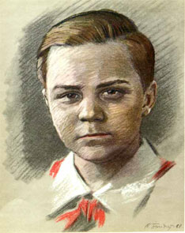
Свой героический путь борьбы с фашистами пионер Витя Хоменко прошел в подпольной организации "Николаевский центр".
…В школе по немецкому у Вити было "отлично", и подпольщики поручили пионеру устроится в офицерскую столовую. Он мыл посуду, случалось, обслуживал офицеров в зале и прислушивался к их разговорам. В пьяных спорах фашисты выбалтывали сведения, которые очень интересовали "Николаевский центр".

Slide 12
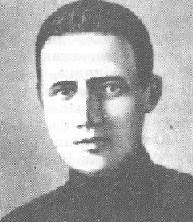
С фотографии смотрит подросток лет четырнадцати. Он коротко острижен. Высокий лоб. Сосредоточенное лицо и вдумчивый взгляд. Зовут мальчика Витей Черевичкиным. Его фотографию можно увидеть во Дворце пионеров города Ростова. Именем юного героя назвали свой пионерский отряд пятиклассники 78-й ростовской школы. Носит его имя и одна из улиц Ростова. О нем сложена песня «Жил в Ростове Витя Черевичкин...», которая звенела в пионерских отрядах и в которой рассказывается о жизни и учебе Вити, о его сизокрылых голубях, о его подвиге и гибели зимой 1941 года...
"ЖИЛ В РОСТОВЕ ВИТЯ ЧЕРЕВИЧКИН..."

Slide 14
Ты помни, что когда-то
В густом дыму, в крови
Шли на бой ребята,
Ровесники твои.
Пускай сейчас их нету,
Но только все равно
Их песни недопетые
Допеть нам суждено
Пускай в сраженье правом
Скосила смерть ребят.
Но все ж на фланге правом
Всегда они стоят.
Всегда герои с нами
Стоят в строю одном,
Мы имена их знаем,
В лицо их узнаем.

Slide 15
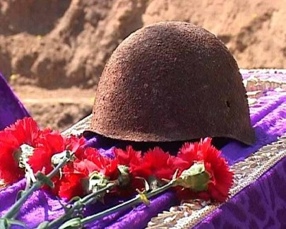
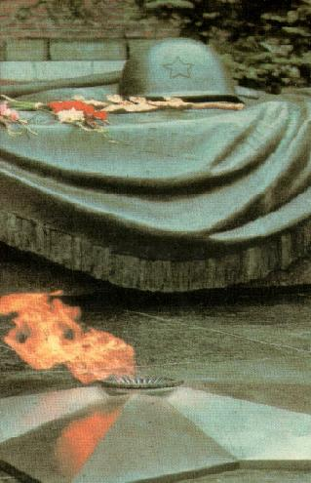
Задохнулись канонады. В мире – тишина. На большой земле однажды Кончилась война. Будем жить, встречать рассветы, Верить и любить. Только не забыть бы это! Лишь бы не забыть, Как всходило Солнце в гари, И кружилась мгла, А в реке – меж берегами – Кровушка текла. Были чёрными берёзы Долгие года, Были выплаканы слёзы Вдовьи – навсегда. Эта память – верьте, люди, Всей земле нужна… Если мы войну забудем,
Вновь придет война.

